Slide 1


Aplikasi Sistem Kasir
"The Body Shop"
Puput Handayani
Pricilla Chiquita
XII RPL 1

Slide 2


Latar Belakang
The Body Shop merupakan suatu perusahaan yang bergerak dalam bisnis kecantikan berupa produk-produk make-up, skincare, bodycare, haircare, dll. The Body Shop didirikan oleh Dame Anita Roddick, seorang wanita Inggris yang juga merupakan aktivis hak asasi manusia. Menurutnya, “Bisnis harus menjadi lebih dari sekedar mengumpulkan uang, tetapi juga harus bertanggung jawab. Harus menjadi bermanfaat terhadap masyarakat, dan bukan hanya ketamakkan pribadi saja”. Toko pertama The Body Shop dibuka pertama kali pada tanggal 26 Maret 1976 di Bringhton, daerah Selatan pantai Inggris. Pada saat ini, The Body Shop telah memiliki lebih dari 2.500 toko di 65 negara, dan telah menghasilkan lebih dari 1.200 produk.

Slide 3
Tujuan dan Manfaat Inovasi
Tujuan dari pembuatan aplikasi ini adalah untuk memudahkan sistem kasir dan manajemen stok barang khususnya di perusahaan the body shop.
Manfaat :
-Dapat memberikan pelayanan terbaik untuk pelanggan secara tepat dan cepat,
-efisiensi waktu,
-mengurangi kesalahan,
-tampil kekinian dan terpercaya.

Slide 4
Hasil Akhir yang Di inginkan
menghasilkan aplikasi yang menarik sesuai gaya dan image brand (konsisten)
tampilan aplikasi dibuat sesederhana mungkin, agar user mudah dalam mengoperasikan
mendapatkan feedback yang baik dari pelanggan The Body Shop.

Slide 5


Tampilan Aplikasi Sistem Kasir
The Body Shop

Slide 6
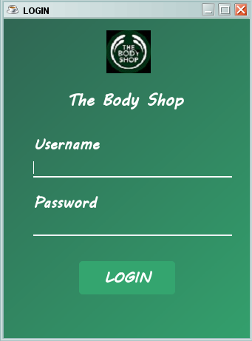
Halaman Login
Berisikan Username dan Password yang dapat diisi.
karena ini adalah aplikasi sistem kasir, maka hanya kasir yang dapat login/mengakses aplikasi ini.

Slide 7
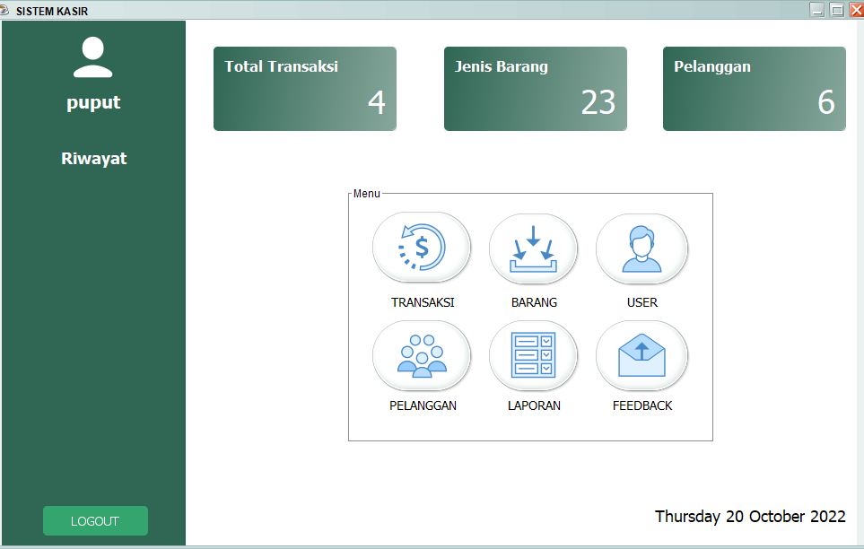
Fitur-fitur Halaman Utama:
Riwayat (data transaksi & nota)
Total transaksi, Jenis barang, Pelanggan
Menu(Transaksi, Barang, User, Pelanggan, Laporan, Feedback
Hari dan tanggal
Logout

Slide 8
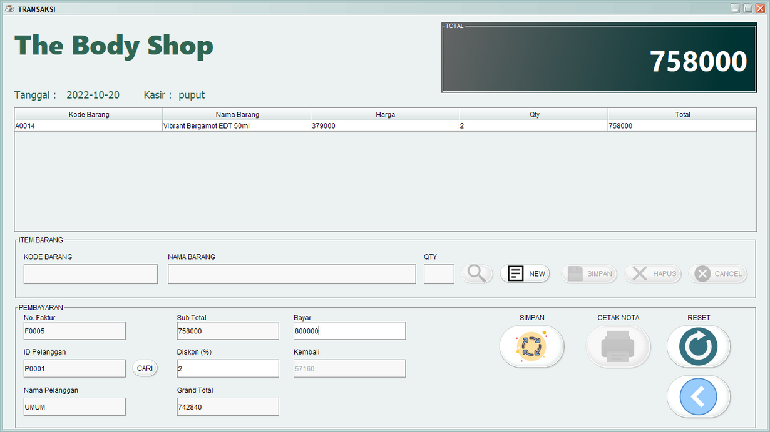
Halaman Transaksi
Pertama-tama user harus memasukkan data barang yang dibeli dan data pelanggan.
Lalu masukkan diskon dan nominal uang.
otomatis total harga akan terhitung. selanjutnya data disimpan dan struk bisa dicetak.

Slide 9

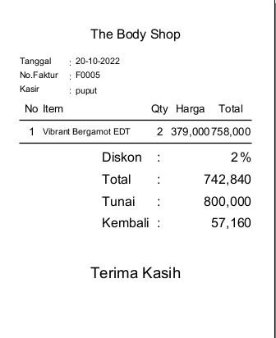
Struk transaksi berbentuk pdf

Slide 10
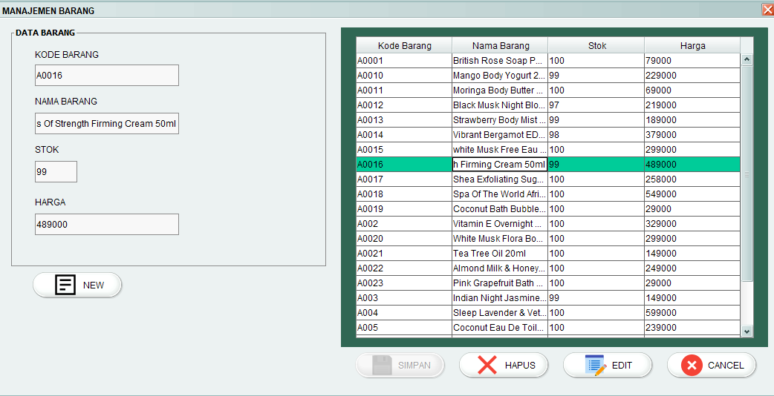
Halaman Manajemen Barang
Menampilkan jumlah stok barang yang tersedia beserta harga barangnya.
Data tersebut bisa dihapus,diedit dan ditambahkan

Slide 11
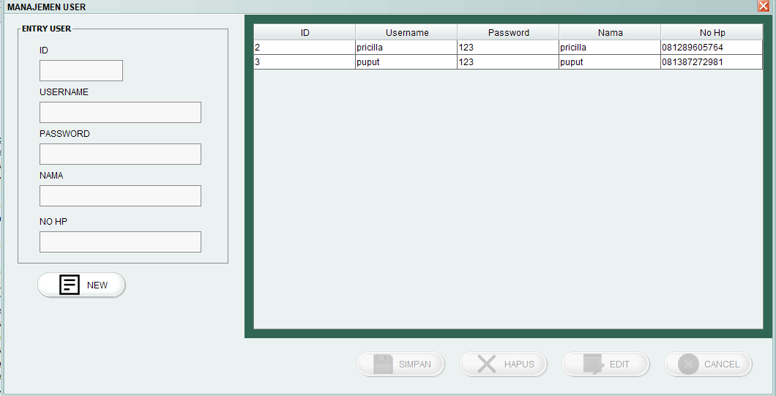
Halaman Manajemen User
Menampilkan data pegawai kasir (id,username,password,no.telp)
Data tersebut bisa dihapus, diedit dan ditambahkan

Slide 12
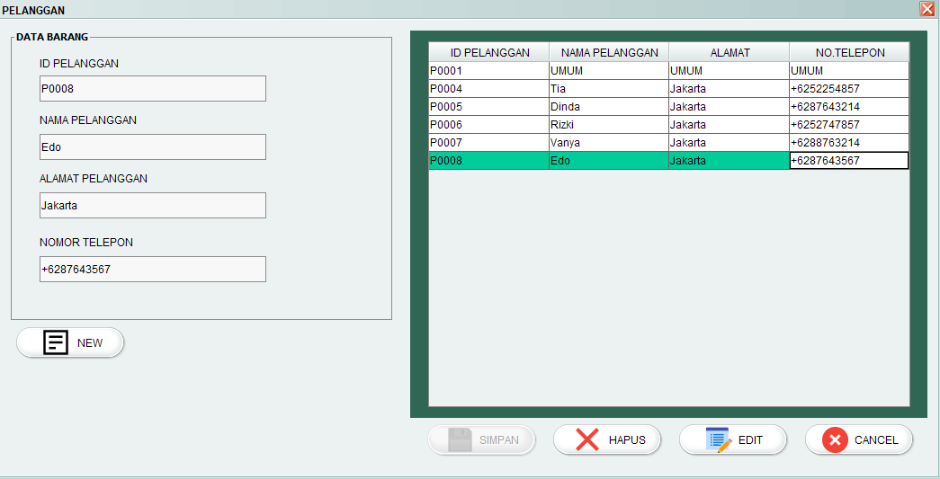
Halaman Manajemen Pelanggan
Menampilkan data pelanggan/ member
(id,namapelanggan,alamat,no.telp)
Data tersebut bisa dihapus, diedit dan ditambahkan

Slide 13
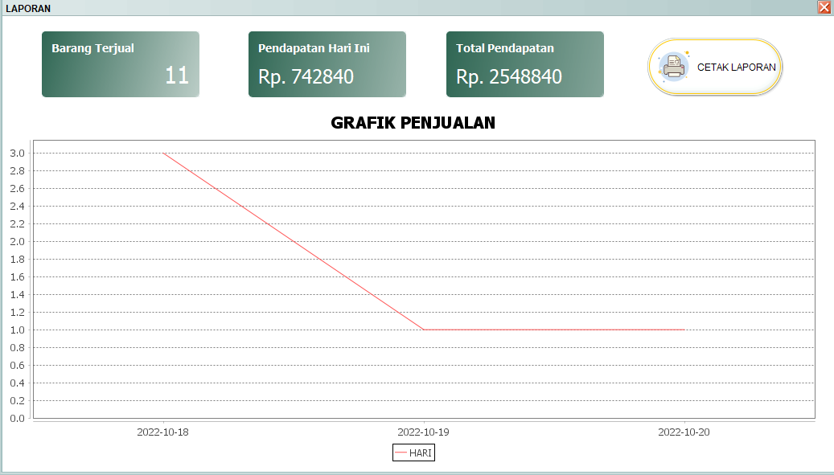
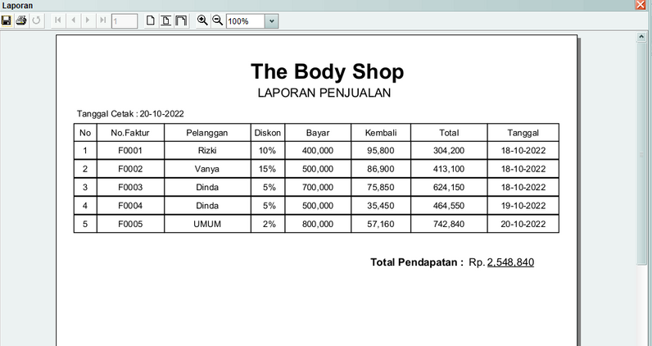
Halaman Laporan
Menampilkan jumlah barang yang terjual, pendapatan hari ini, total pendapatan, dan grafik penjualan
Cetak laporan menampilkan laporan penjualan dari seluruh transaksi dan total pendapatannya. laporan disajikan dalam bentuk pdf.

Slide 14






Beberapa Contoh Produk The Body Shop
body butter
sabun
lip product
hair mask
parfume

Slide 15
Thank You!

